Slide 1
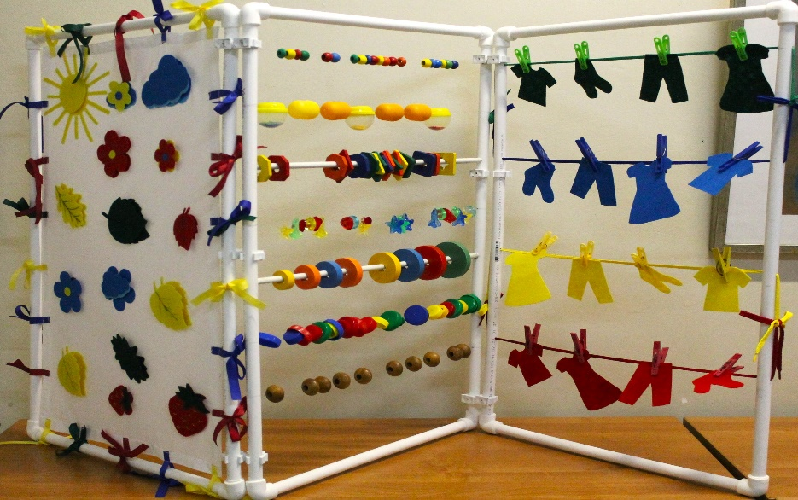
Многофункциональная ширма средство сенсорного развития детей младшего дошкольного возраста
Милько Ольга Владимировна
МБДОУ г. Мурманска № 41

Slide 2
Функциональные возможности
Дидактическое пособие по сенсорному развитию детей — эффективное средство совершенствования сенсорно-предметного восприятия, открывающего многообразие мира объектов и явлений. Данное пособие представляет 3 секции для детей младшего дошкольного возраста.
На полотне ширмы ребята могут: ✓ пристегивать пуговицы и кнопки; ✓ учиться шнурованию; ✓ застегивать молнию и выполнять много иных заданий.

Slide 3
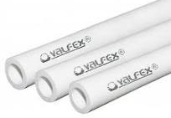
Как сделать ширму
Данная ширма мобильная и легкая, рамы выполнены из обычных пропиленовых труб, применяемых в сантехнике. Полотнище конструкции крепится посредством тесьмы. Для крепежа элементов ширмы задействована липучка.

Slide 4
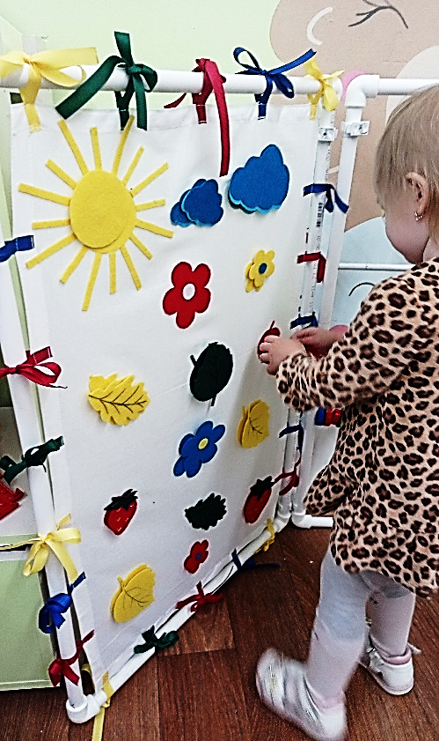
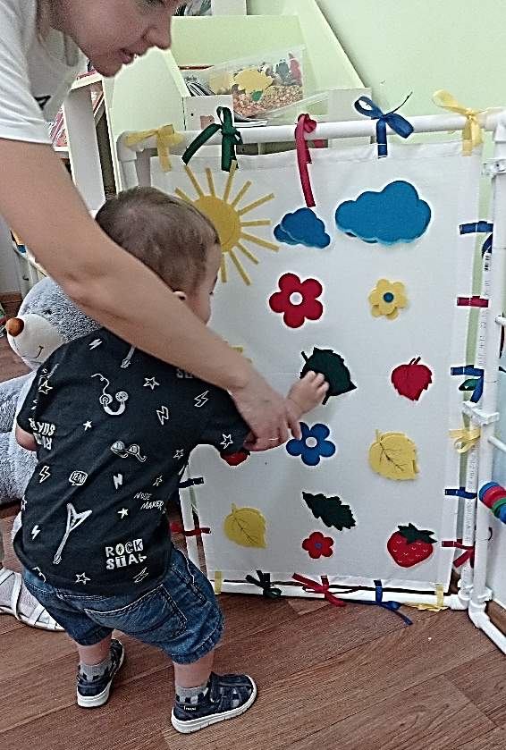
Формы организации
* образовательная деятельность,
* совместная деятельность,
* самостоятельная деятельность.

Slide 5
1 секция
Цель развитее мелкой моторики рук, сенсорное восприятия детей, развития восприятия, тактильное ощущение, закрепления знаний о цвете, признаков предметов большой маленький.
Первая секция сделана в виде фланелеграфа из ткани белого цвета, на ней размещены цветы и листочки на липучках разного размера (большие и маленькие). Цветы и листочки взяты в четырех основных цветах: красный, желтый, синий, зеленый.
Материал: фланель, лента, фетр. Пособие изготовлено по типу фланеграфа и шнуровки.

Slide 6
Первая секция…
…..предназначена для прикрепления дидактических предметных и сюжетных картинок, счетного материала, геометрических фигур на липучке.
Используется в игровой образовательной деятельности (на занятиях) для дополнительного размещения демонстрационного материала. Дает возможность организации игровой образовательной деятельности (занятий) в любой части группового пространства. Помогает реализовать принцип полифункциональности.

Slide 7
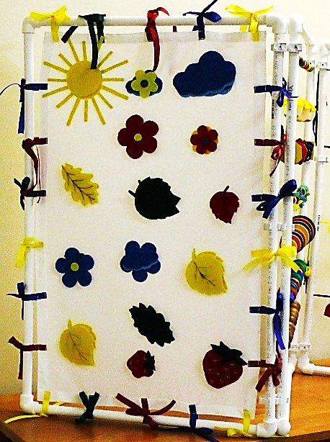
Через организацию игровой образовательной деятельности (занятий) можно формировать у детей элементарные математические представления, способствовать развитию мышления ребенка, развивать творческую активность. Для игр с детьми дидактической направленности «Найди такой же только маленький, или большой» и т д.
«Скажи каким цветом…?»

Slide 8
Вторая секция
Цель: формирование элементарных математических представлений (счет, количество, порядковые числительные, состав числа в пределах 5, закрепление понятий «слева-справа», «вверху-внизу»; развитие мелкой моторики и ручной умелости; формирование познавательного интереса; воспитание усидчивости, внимания, познавательной активности.
Материал: шарики, контейнеры,
проволока, средней толщины, пластиковые крышечки, бусины.

Slide 9
Третья секция
Цель: развитие мелкой моторики, развитие восприятия, закрепление знаний о цвете, о предметах одежды, развитие умения классифицировать, порядковые числительные, состав числа в пределах 5, закрепление понятий «слева-справа», «вверху-внизу».
Материал: фетр, леска ,
прищепки канцелярские.

Slide 10
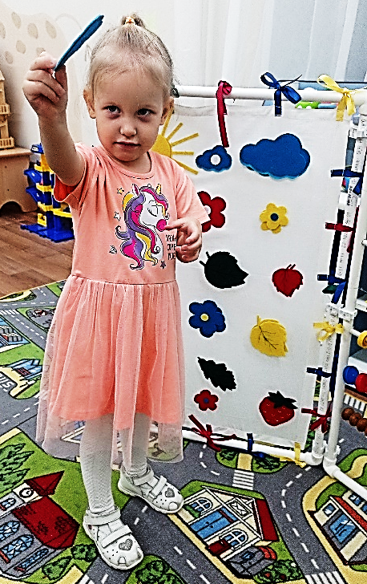
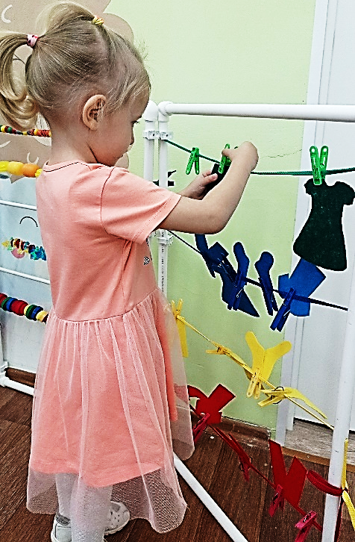
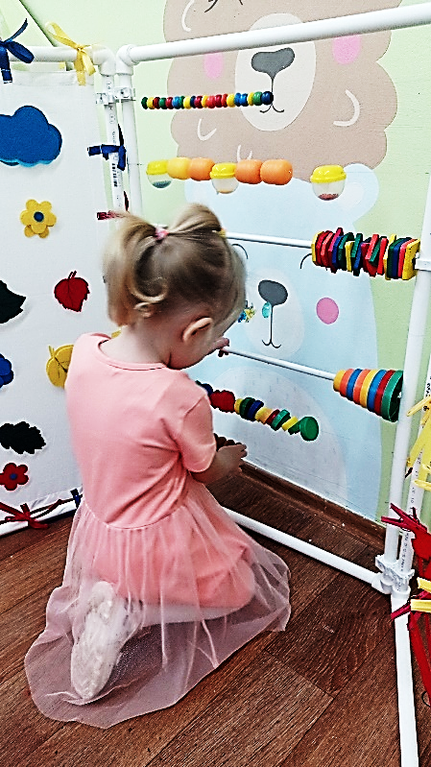
Многофункциональная ширма для игровой деятельности можно использовать в качестве перегородки. Данная функция ширмы вполне востребована в нашей группе.
Напольная многофункциональная ширма тоже может служить средством обозначения игрового пространства.

